Slide 1
Blameless_2조
CRA과정 팀프로젝트

Slide 2
조원 소개 및 역할

Slide 3
조원 소개 및 역할
이름 | DISC | 소개 | 역할
김상원(팀장) | C | 합리적인 것을 좋아함. 과정을 중요시 | Parser 개발
전현지 | D | 불분명한 것 X, 분명하게 | Shell, CodeFabFacade 개발
조유식 | I | 동기부여, 목표 중요. 유일한 ‘E’ | Tokenizer 개발, 클로드 아빠
엄준용 | C, S | 김부장 애청자. 주식은... ㅠㅠ | Checker 개발
이상무 | C | AI 시대에 뒤쳐지기 않게...!! | Executor 개발

Slide 4
지원 범위
기본 기능 모두 지원
추가 기능은 최적화/import 외 모두 지원
추가 기능
항목 | 지원 여부
함수 정의/호출/재귀 | 지원
클래스 선언/인스턴스/필드 | 지원
메서드/this | 지원
생성자(init) | 지원
상속/Super/instanceof | 지원
정적 배열 | 지원
파일 모드 | 지원
디버그 모드 | 지원
최적화/import | 미지원
기본 기능
항목 | 지원 여부
변수 선언과 출력 | 지원
산술 연산과 우선순위 | 지원
비교/논리 연산 | 지원
조건 분기 실행 | 지원
반복 실행 | 지원
블록 스코프 | 지원
Prompt Shell 동작 | 지원

Slide 5
기능 구현 소개

Slide 6
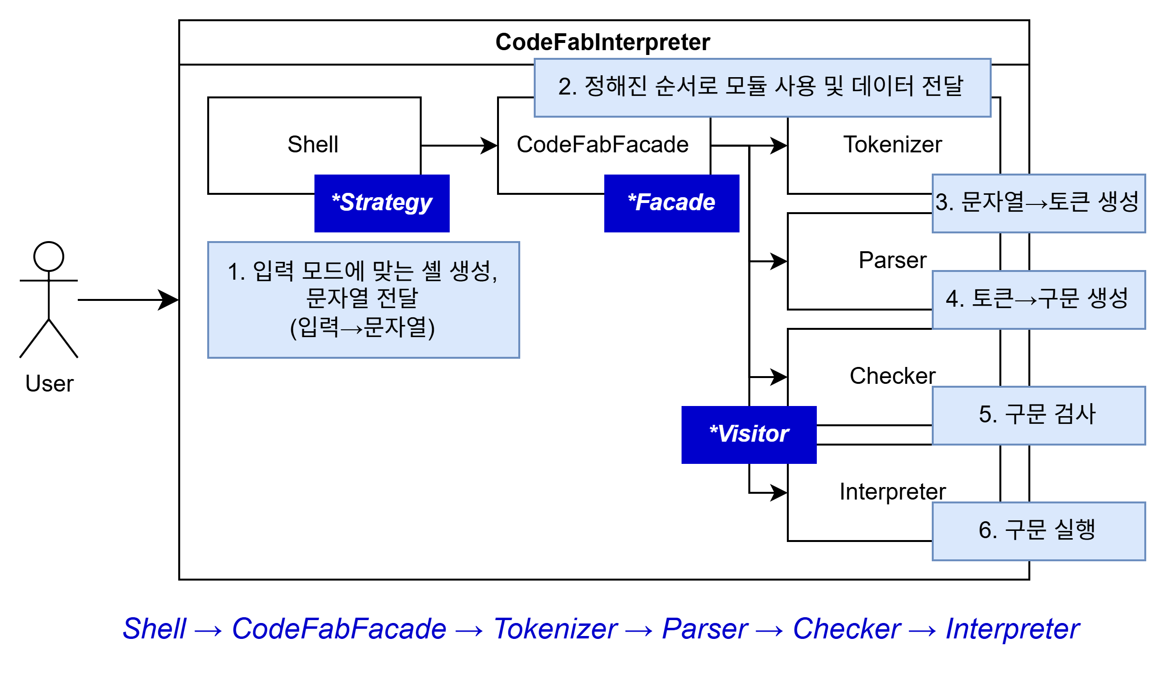
시스템 아키텍처

Slide 7
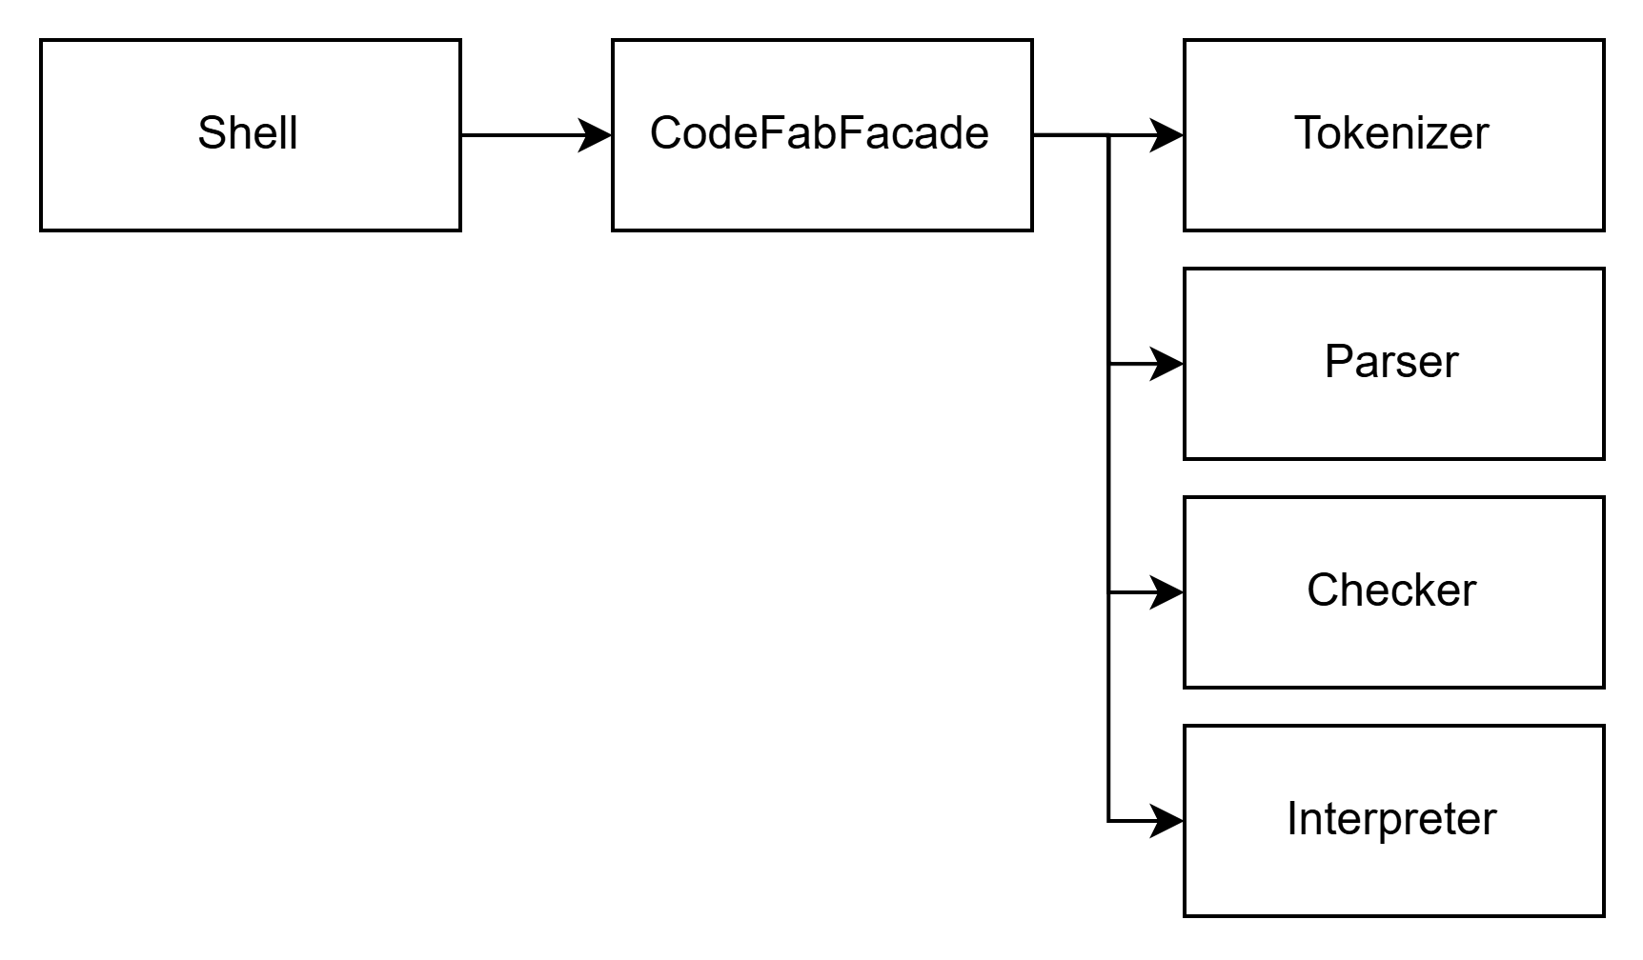
디자인 패턴 – Façade/Orchestrator Pattern
Façade pattern
Shell은 내부 구현 정보 없이 execute() 메소드만 호출
execute()가 변하지 않는 한 Shell은 영향 받지 않음
Orchestrator pattern
CodeFabFacade
각 모듈의 실행 순서 및 입력을 제어

Slide 8
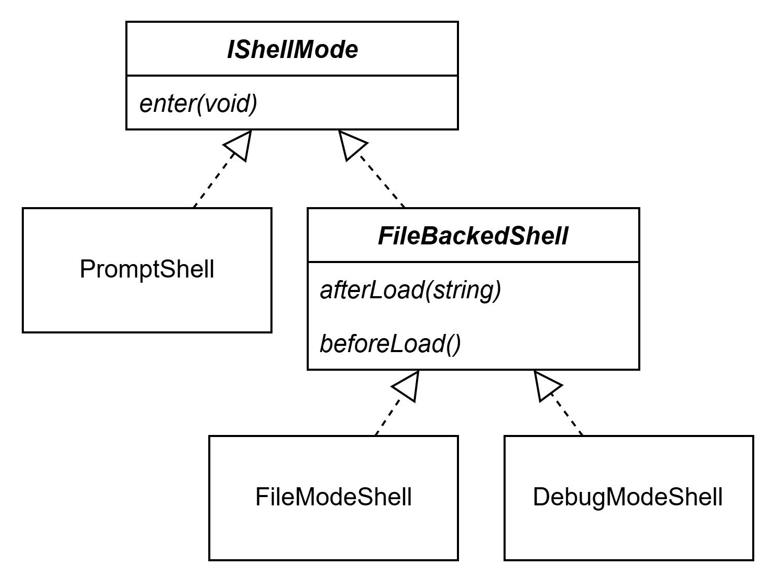
디자인 패턴 – Strategy Pattern
여러 입력 방식 지원을 위해 IShellMode 인터페이스를 상속받아 구현
main에서는 입력 모드에 맞는 구체 클래스를 생성하여 사용
실행 방식 구현을 인터페이스 뒤로 숨길 수 있음

Slide 9
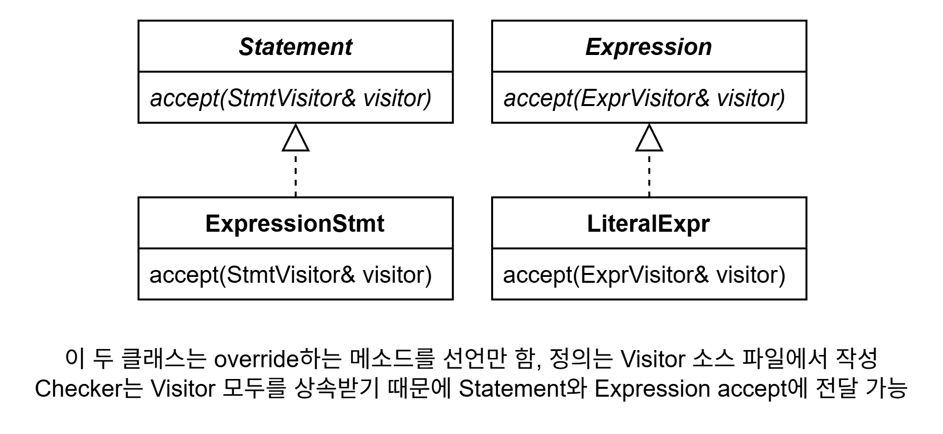
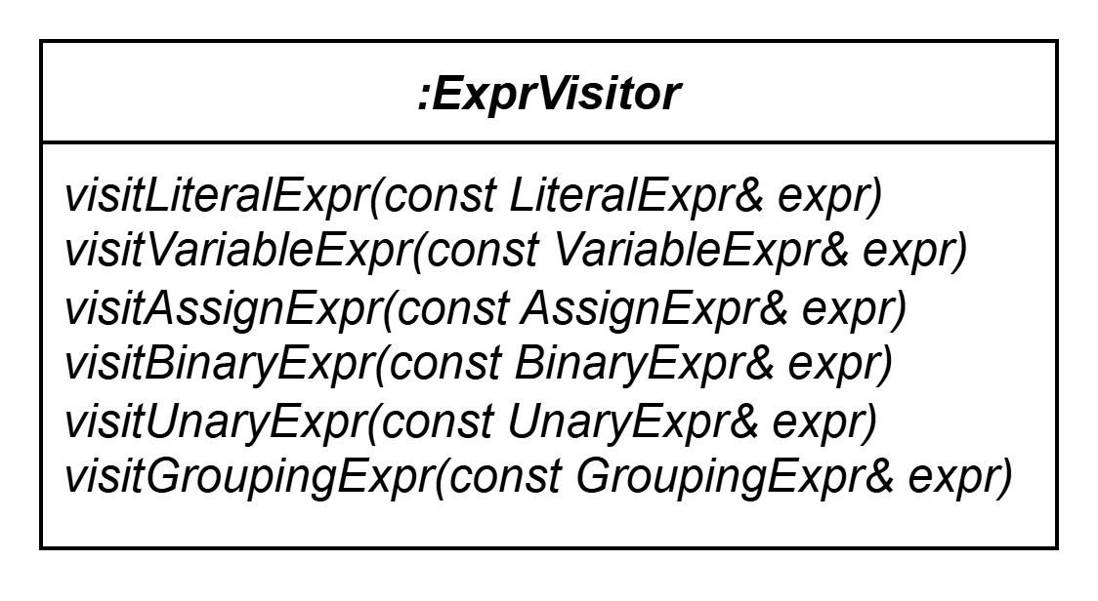
디자인 패턴 – Visitor pattern
구조와 동작 방식을 서로 분리하여 노드의 수정없이 기능 추가 가능
accept에서 올바른 visitor 메소드를 호출

Slide 10
SOLID 적용 사례
단일 책임 원칙 (SRP)
파이프라인의 각 클래스는 단 하나의 변경 이유를 갖는다.
개방-폐쇄 원칙 (OCP)
새 실행 모드 추가 시 IShellMode 구현체만 추가하면 된다.
리스코프 치환 원칙 (LSP)
FileModeShell과 DebugModeShell 모두 FileBackedShell의 enter()가 예상대로 동작
인터페이스 분리 원칙 (ISP)
ExprVisitor와 StmtVisitor를 별도 인터페이스로 분리
ExprVisitor가 Statement를 순회하는 메소드를 강제로 구현하지 않아도 됨
의존 역전 원칙 (DIP)
인터프리터에서 함수 실행 시 구체클래스가 아닌 Callable 인터페이스에 의존

Slide 11
BP 사례

Slide 12
BP 사례 ① TDD (Test-Driven Development)
PR #75 — Feature/executor unit/interpreter base v4 (이상무님)
구현 내용
Interpreter의 ExprVisitor / StmtVisitor 구현
AssignExpr · BinaryExpr · UnaryExpr · GroupingExpr · LogicalExpr — 5종
선정 사유
Expr 타입별 Red → Green 커밋 쌍을 일관되게 준수
순수 가상 함수 포함 Visitor 특성상 구현 없이 빌드 실패 → 첫 커밋 쌍에서 불가피하게 테스트·구현을 동시 작성했음을 PR 본문에 명시 TDD 원칙과 구조적 제약을 명확히 구분해 설명
코너 케이스를 고려한 테스트 케이스 작성

Slide 13
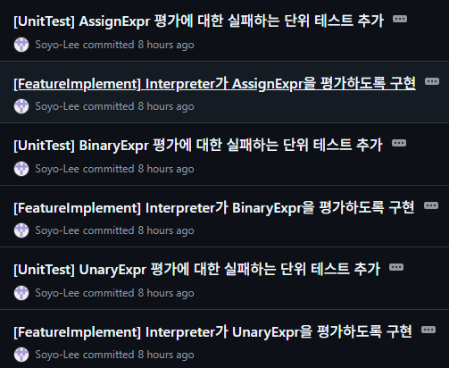
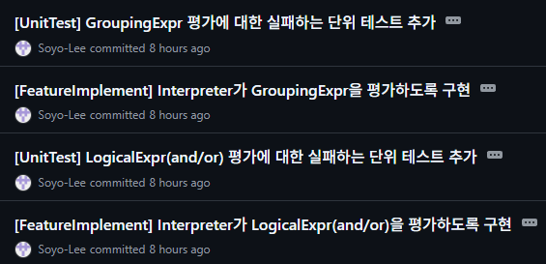
BP 사례 ① TDD (Test-Driven Development)
Expr별 Red→Green 쌍을 정확히 지킨 커밋 로그
🔴 [UnitTest] → 🟢 [FeatureImplement] × 5개 Expr = 10커밋

Slide 14
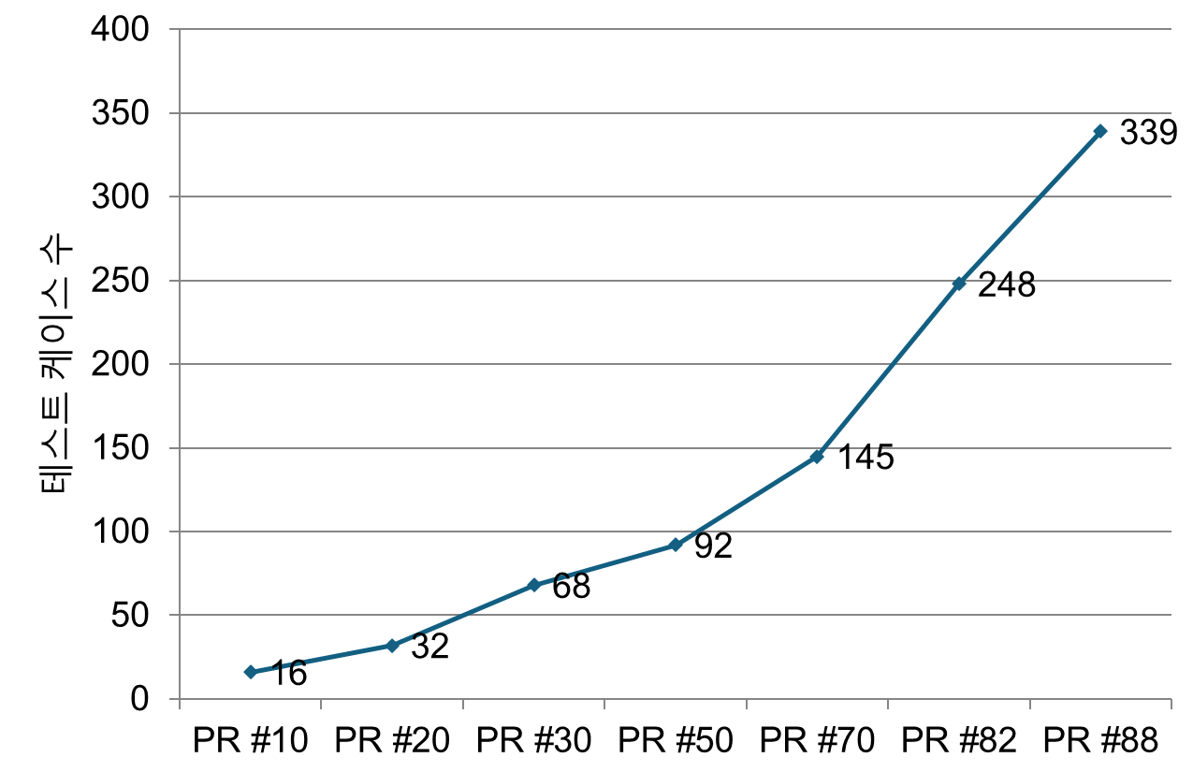
BP 사례 ① TDD (Test-Driven Development)
TDD BP 사례 – 테스트 케이스 증가 추이
최종 339개

Slide 15
BP 사례 ② Refactoring
PR #69 — Feature/checker/pr4 declare define scope model (엄준용님)
구현 내용
Checker의 자기 참조 검사할 때 트리를 2번 순회했었음
Crafting Interpreters 표준 Resolver 패턴(declare → define 2단계)으로 전환한 순수 리팩토링
선정 사유
동작 변경 없음을 PR 본문에 명시하고 기존 테스트로 직접 검증
리팩토링 동기를 미래 확장성으로 명확히 설명
리팩토링으로 발생한 새 리스크(define 호출 누락 가능성)를 스스로 인지하고 안전장치 추가

Slide 16
BP 사례 ③ Code Review
PR #18 — Interpreter 클래스 멤버인 Environment 구현
코드 리뷰가 실제로 코드 품질을 끌어올린 사례
선정 사유
버그 직접 지적
오류 로직 지적과 함께 suggestion 블록으로 정확한 수정코드까지 직접 제시
커버리지 공백 → 추가 버그 발견
happy-path 테스트 누락 언급, 테스트를 추가하던 중 별개의 로직 오류를 추가 발견, 리뷰 한 건으로 버그 두 개를 잡아낸 사례

Slide 17
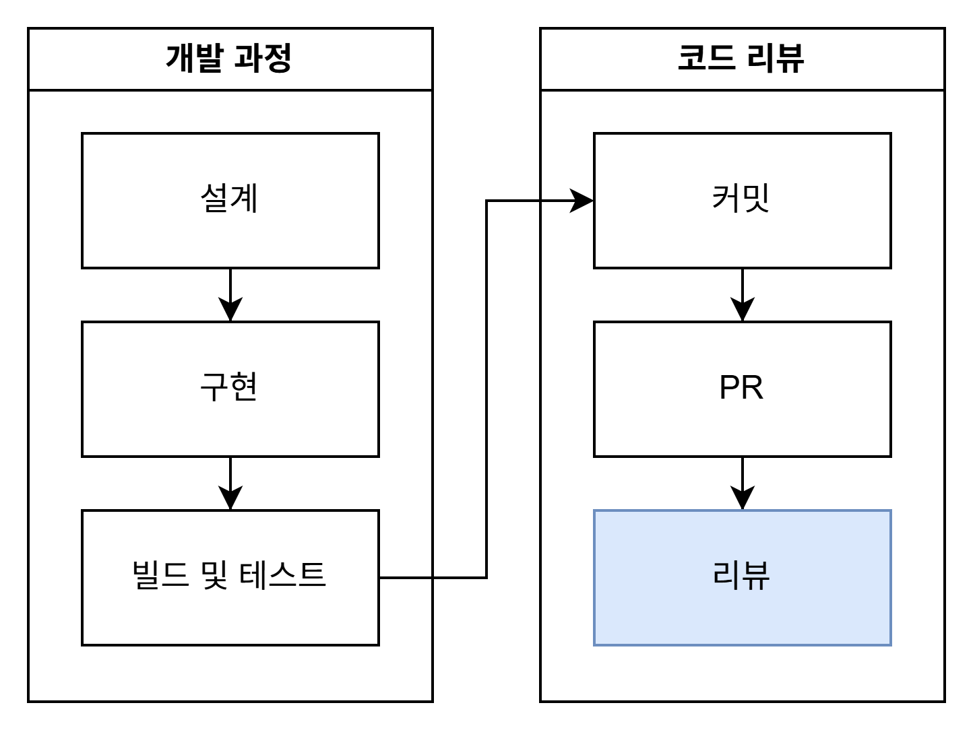
BP 사례 ④ AI 활용 (AI 코드리뷰 에이전트)
프로젝트 진행 전 과정에 AI 활용

Slide 18
BP 사례 ④ AI 활용 (AI 코드리뷰 에이전트)
코드 리뷰의 어려운 점
다른 사람이 개발하는 모듈에 대해 잘 모를 때
내가 잘 모르는 개념과 기술을 사용할 때 → AI를 활용하여 해결

Slide 19
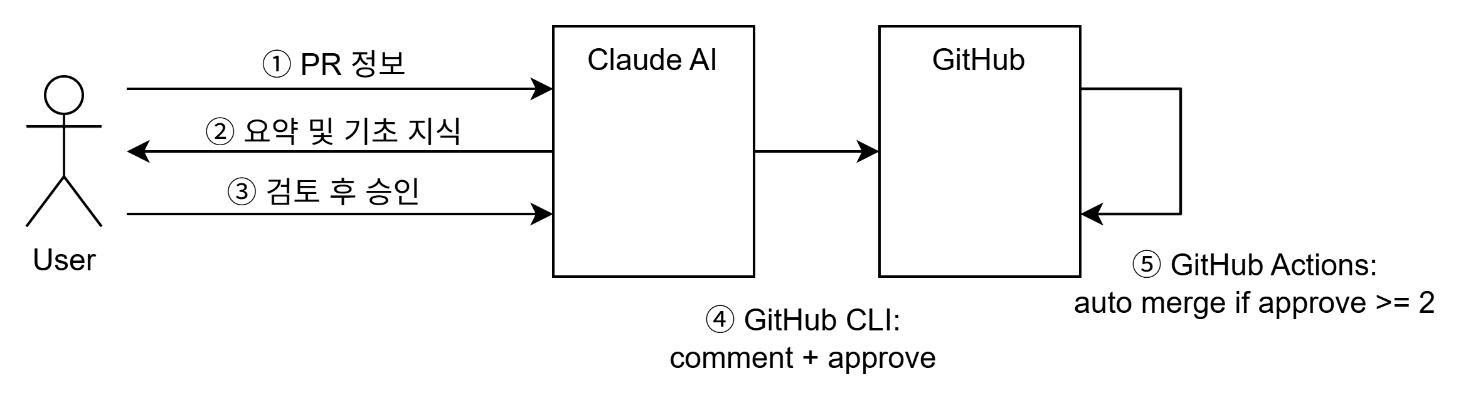
BP 사례 ④ AI 활용 (AI 코드리뷰 에이전트)
AI를 통해 사람을 거치지 않고도 리뷰 가능
GitHub Actions으로 merge도 자동으로 설정 가능
학습을 위해 리뷰에 도움되는 방향으로만 활용

Slide 20
BP 사례 ④ AI 활용 (AI 코드리뷰 에이전트)
Claude에서 참고할 .md 파일에 스타일을 명시
기본 원칙
경어체 유지 — 팀 막내 관점의 공손한 톤
칭찬 먼저 — 좋은 패턴이나 설계 결정을 구체적으로 언급
제안 형식 — 단정보다 "~하면 더 안전할 것 같습니다" 형식
기술 포인트 명시 — 막연한 칭찬 대신 구체적 근거 제시
코멘트 구조
[칭찬] 핵심 설계 결정을 구체적으로 언급
[포인트] 마이너한 개선 포인트 (예외 안전성, const_cast 등)
[마무리] 고생하셨다는 인사

Slide 21
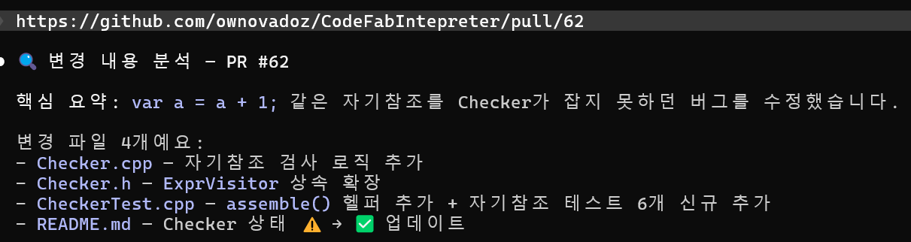
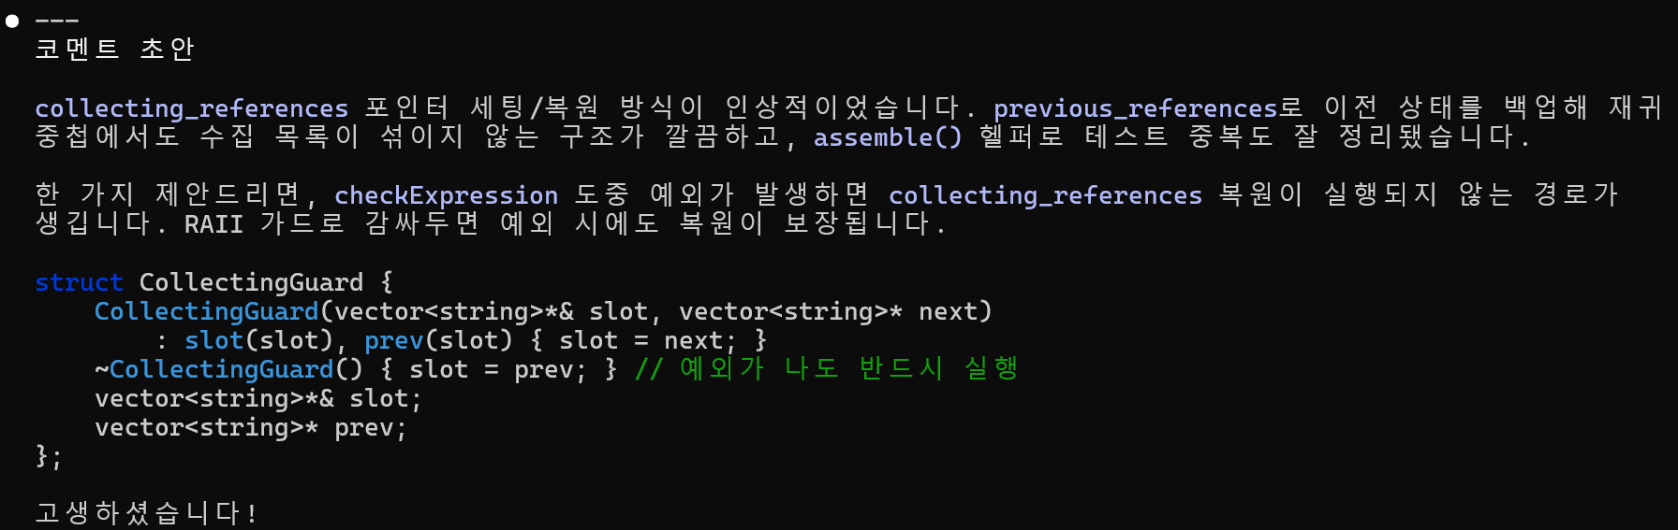
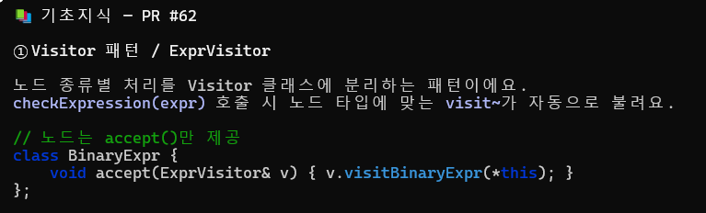
BP 사례 ④ AI 활용 (AI 코드리뷰 에이전트)
변경 내용 요약으로 변경 사항을 빠르게 파악 가능
기초지식 설명으로 학습과 리뷰에 도움이 됨

Slide 22
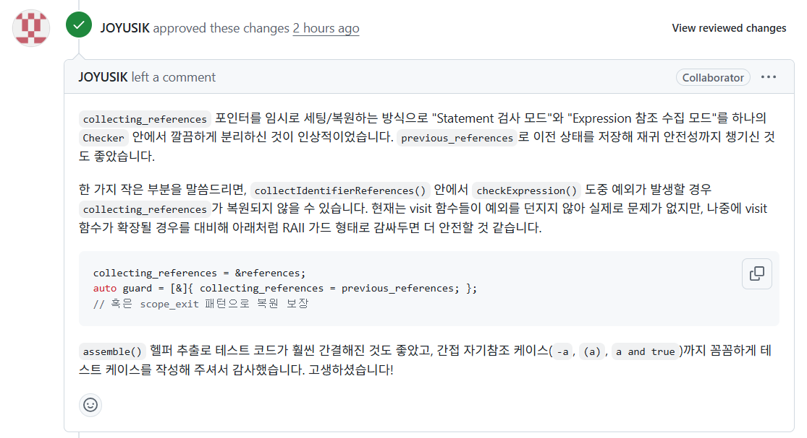
BP 사례 ④ AI 활용 (AI 코드리뷰 에이전트)

Slide 23
소감

Slide 24
소감
이론으로 배운 문제 상황을 가장 잘 경험할 수 있는 방법
특히 의존성 문제를 가장 크게 경험
AI 활용
정말 편리했고 더 잘 활용했으면 좋았을 것 같다.
의사소통의 중요성
서로 생각이 달라 먼저 생각을 맞추고 시작하는게 중요하다.
많은 걸 배워간다.

Slide 25
프로젝트 시연

Slide 26
프로젝트 시연
원활한 시연을 위해 텍스트 파일 모드로 실행하는 스크립트 활용
준비한 테스트 파일을 읽고 실행
아래 항목들을 모두 테스트하고 .html 파일로 결과 생성
언어 기본 기능
함수(FUNC) 기능
클래스(CLASS) 기능
정적 배열 (ARRAY) 기능
CHECKER 오류 (실행 전 정적 검사)
EXECUTOR 런타임 오류 (실행 중 발생)
디버그 모드

Slide 27
Blameless 팀 발표를 들어주셔서 감사합니다.

Slide 28
Appendix

Slide 29
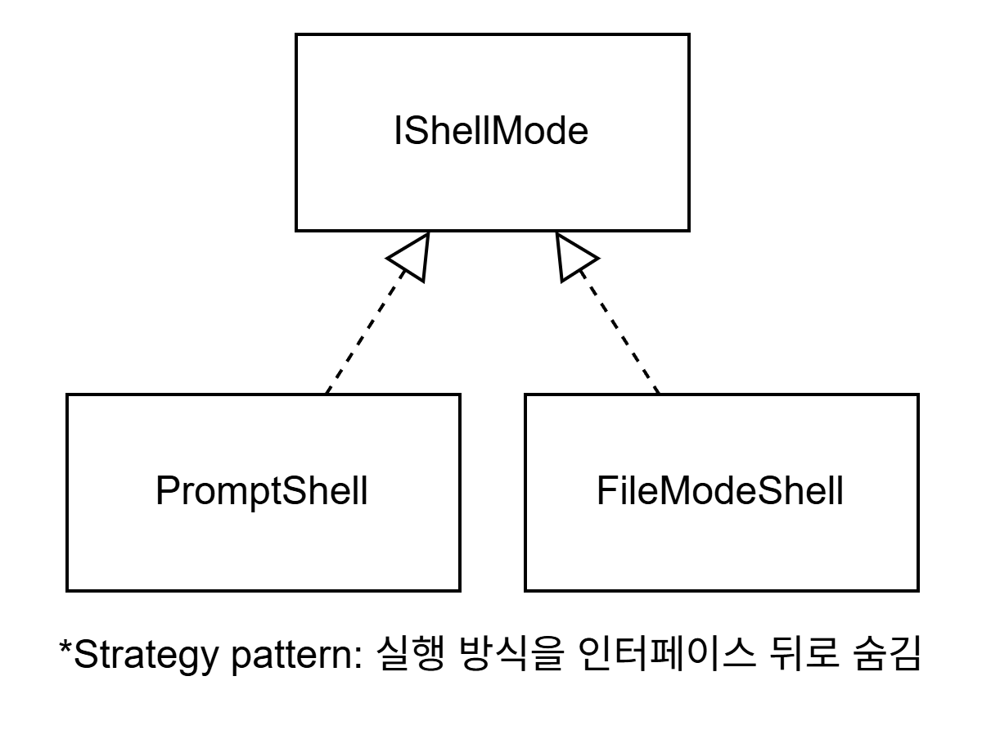
기능 구현 소개 – Shell
사용자가 무엇을(REPL/파일) 어떻게 실행할지 결정하고, 입력을 한 줄/한 줄씩 읽어 파이프라인(CodeFabFacade)에 넘기는 역할
실제 해석/실행 로직은 전혀 모름.

Slide 30
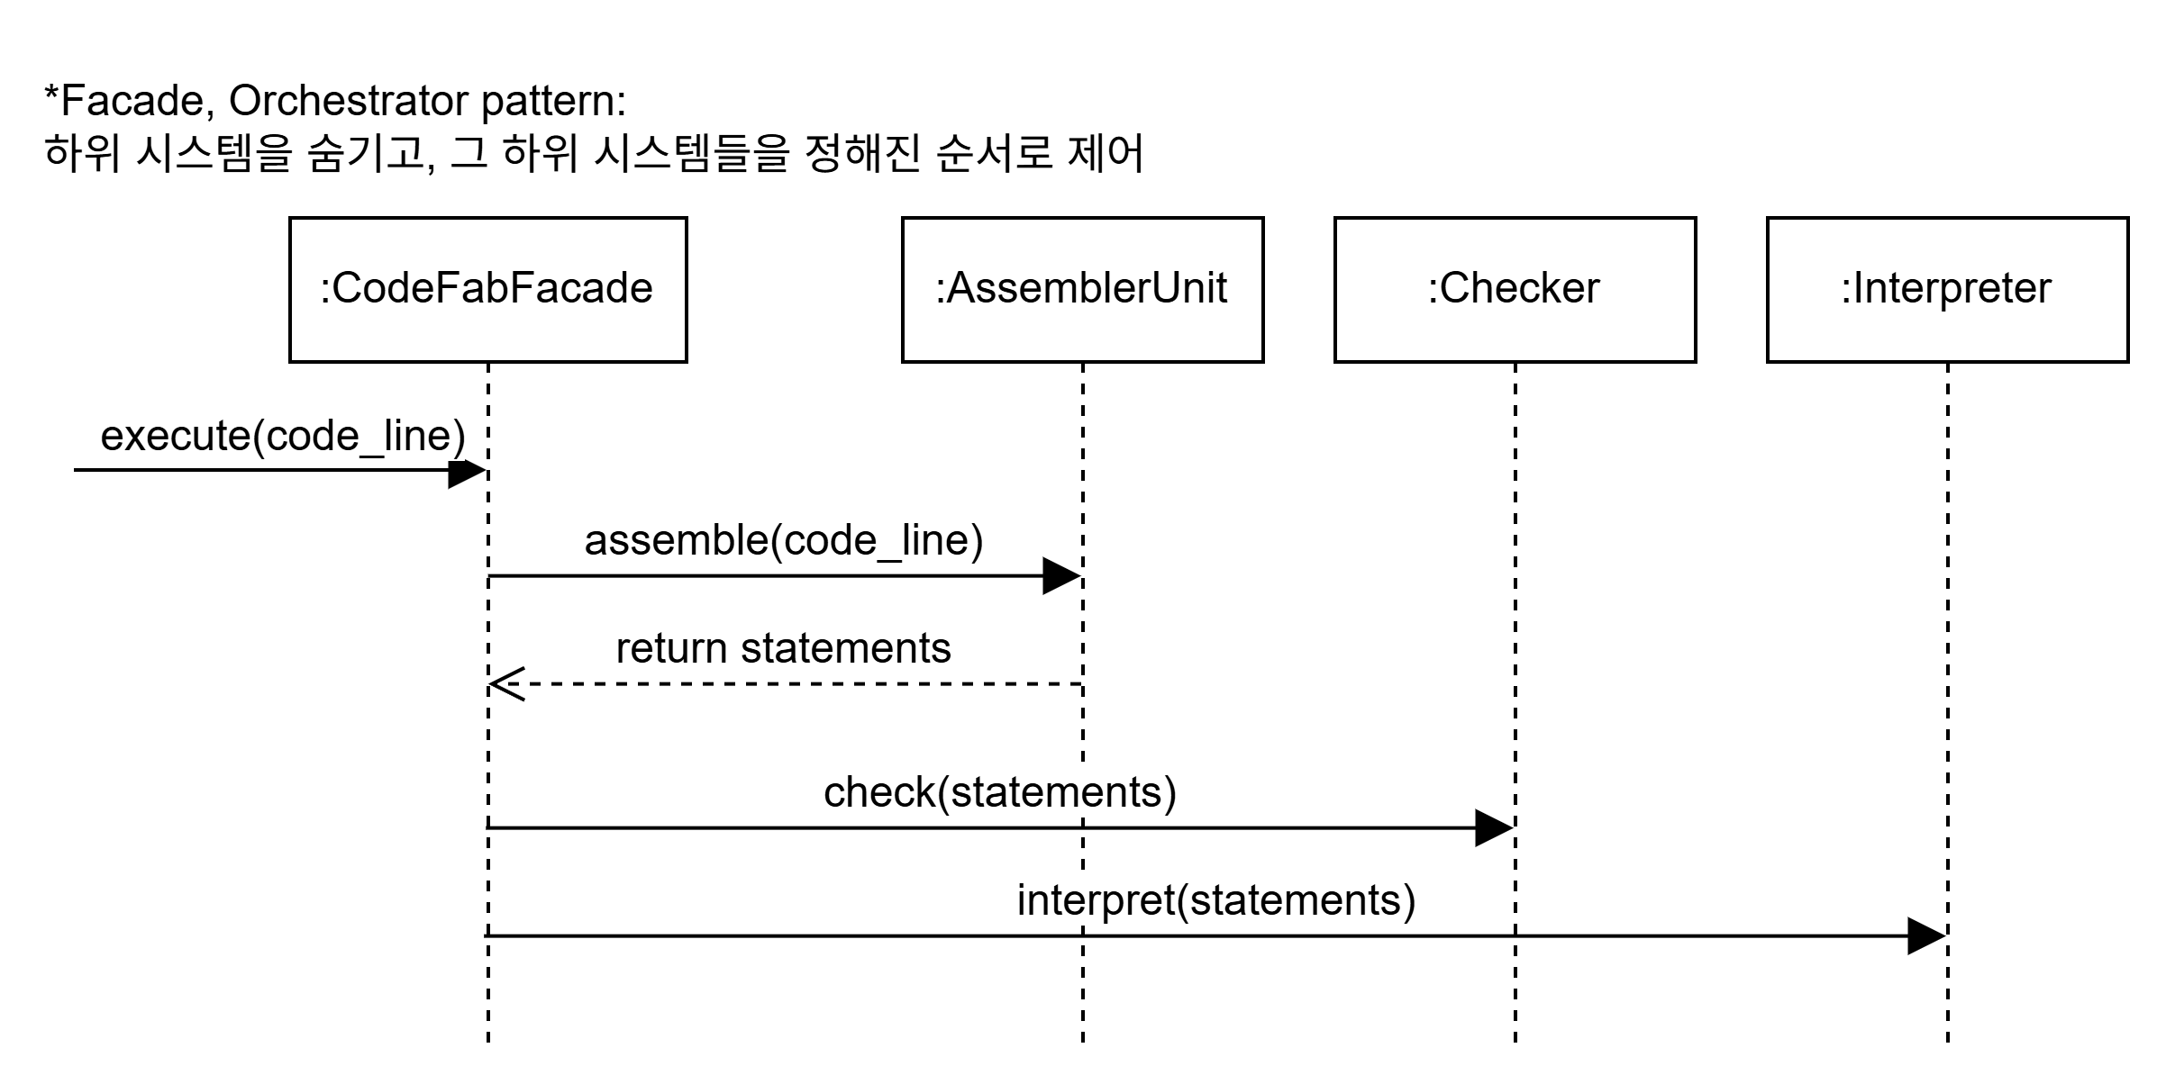
기능 구현 소개 – CodeFabFacade
"토큰화→정적 검사→실행"이라는 세 단계의 순서를 강제 → 호출자는 내부 단계 수/구현을 몰라도 됨

Slide 31
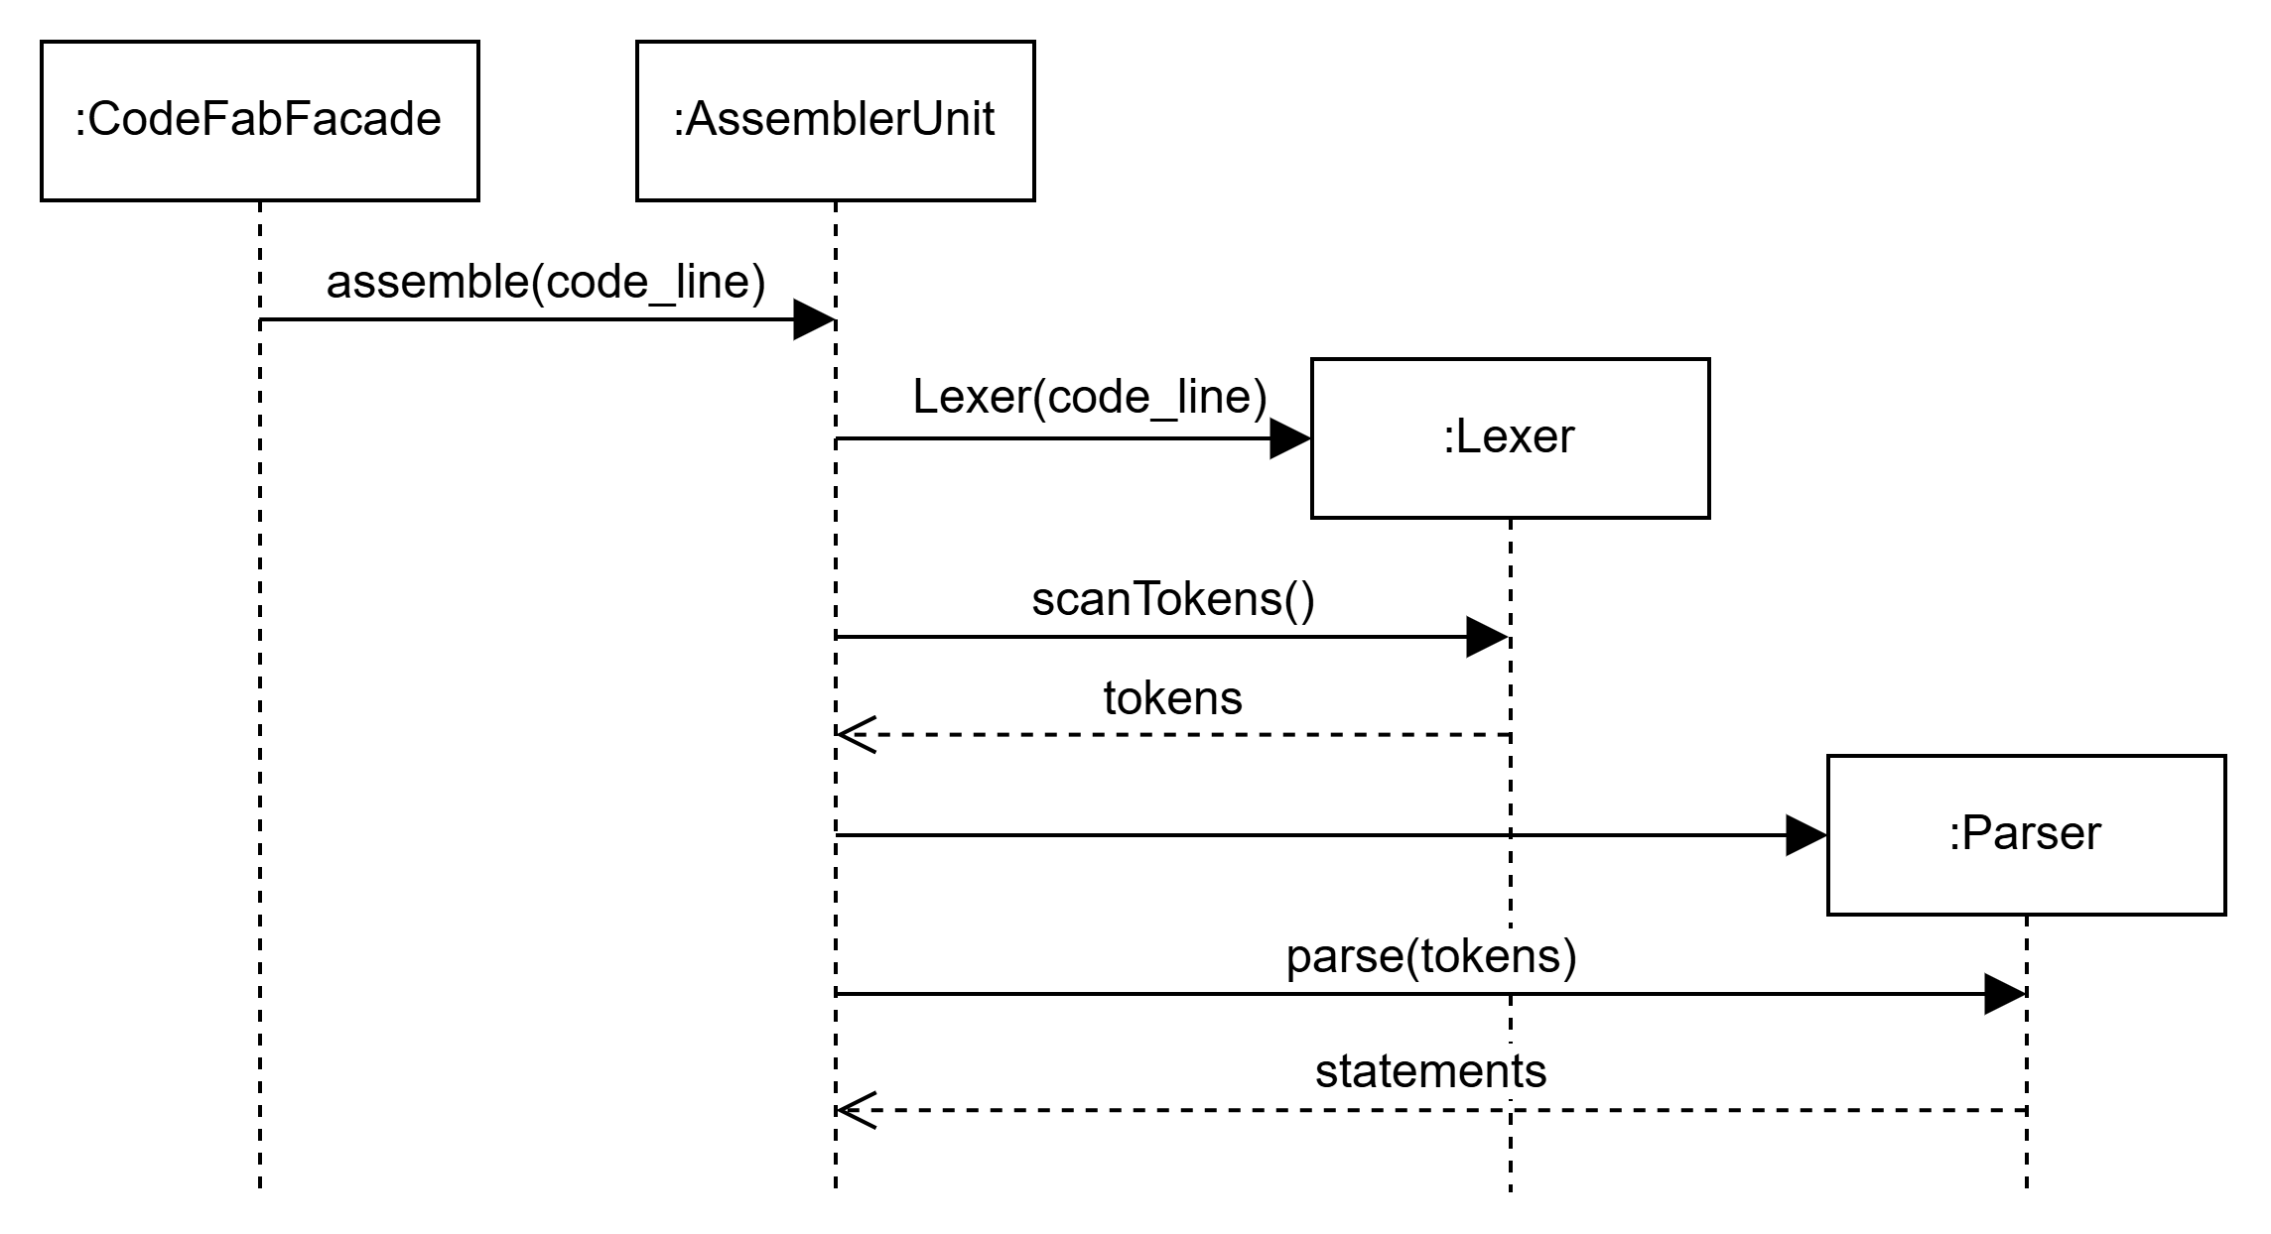
기능 구현 소개 – AssemblerUnit
사람이 쓴 소스 문자열을 실행 가능한 구조(AST)로 변경
Abstract syntax tree
"문자→토큰"과 "토큰→문법구조"라는 서로 다른 두 책임을 분리

Slide 32
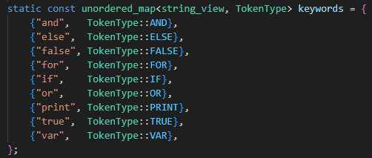
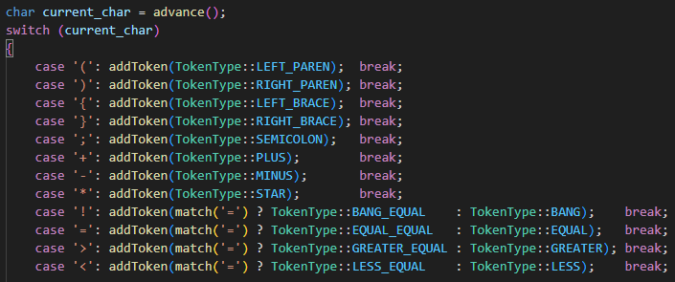
기능 구현 소개 – Lexer
토큰 분리 방법
문자열을 앞으로만 훑는 Single-pass scanning 방식
문자를 하나씩 읽어 토큰 단위로 분리
Identifier일 경우 키워드인지 확인 후 아니라면 identifier 토큰으로 생성

Slide 33
기능 구현 소개 – Parser
전달 받은 토큰을 하나씩 소모하면서 트리의 구성요소인 Statement 혹은 Expression을 만든다.
재귀 하강 파싱(Recursive descent parsing)
문법 규칙 하나당 함수 대응, 함수가 서로 호출하며 내려가는 방식
연산자 우선순위 클라이밍(Precedence climbing)
낮은 우선순위 함수가 자신보다 한 단계 높은 우선순위 함수를 호출

Slide 34
기능 구현 소개 – Parser
가장 낮은 우선순위를 시작으로, 각 단계마다 일단 다음 단계에 맡기고 본다.
ex) a = -b + c * d
우선순위 (낮을수록 높음) | Expression | 파싱 방법 (왼쪽 먼저 파싱 후 자신의 연산자 확인 후 오른쪽 파싱)
9 | parseAssignExpr() | parseLogicOr() ‘=‘ parseAssignExpr()
8 | parseLogicOr() | parseLogicAnd() ‘||’ parseLogicAnd()
7 | parseLogicAnd() | parseEquality() ‘&&’ parseEquality()
6 | parseEquality() | parseComparison() “==/!=“ parseComparison()
5 | parseComparison() | parseTerm() “> < >= <=“ parseTerm()
4 | parseTerm() | parseFactor() “+ -” parseFactor()
3 | parseFactor() | parseUnaryExpr() “* /” parseUnaryExpr()
2 | parseUnaryExpr() | “- !” parseUnaryExpr()
1 | parsePrimaryExpr() | LiteralExpr(), VariableExpr(), Expression() (if ‘(‘)

Slide 35
기능 구현 소개 – Checker
실행하기 전에 AST가 실행 가능한 상태인지 미리 검증
변수 중복 선언, 스코프 규칙, 자기참조 초기화
Interpreter가 "이미 검증된 AST"만 받는다고 가정할 수 있게 해줌
AST 노드 타입은 고정, 연산은 여러 개 (Checker, Interpreter)
같은 AST를 Checker와 Interpreter가 다른 목적으로 순회
타입 집합은 안정적인데 그 위의 동작은 계속 늘어난다 ⇛ Visitor pattern 적용

Slide 36
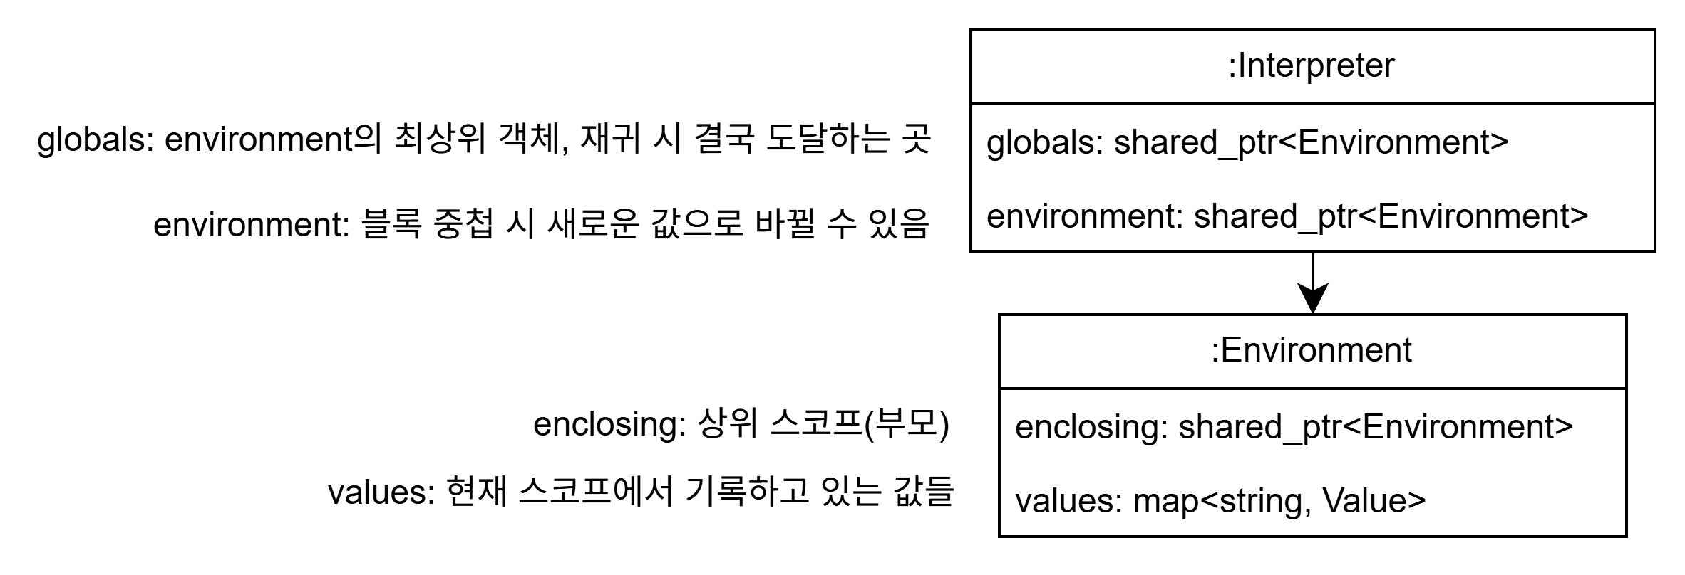
기능 구현 소개 – Interpreter
검증이 끝난 AST를 실제로 실행
변수의 런타임 스코프(값 저장/조회) 담당
Environment 객체에 값들을 저장
환경 체인 (Chain of Environments)
블록 중첩 시 지금 스코프에 없는 변수는 바깥 스코프에서 찾을 수 있음
ex) BlockStmt, ForStmt

Slide 37
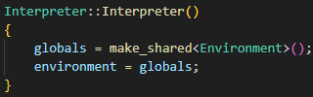
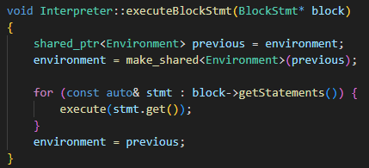
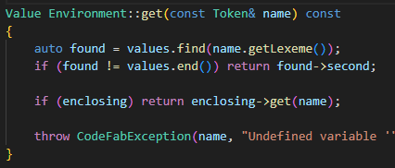
기능 구현 소개 – Interpreter
globals 초기화 및 새로운 스코프 진입 전 environment 변경 과정

